Slide 1
Управление движением робота-машинки, стремящегося занять заданную позицию
Капитонов а.а. (ассистент Каф. СуиИ, К.Т.Н.)
Артемов К.а., Антонов Е.с. (Р4235)
Суздалев О.д., Ал-Наим Р.и., Караваев А.а., Замотаев Е.В. (Р3235-36)
Notes:
Здравствуйте, меня зовут Суздалев Олег и тема нашего доклада "Управление движением робота-машинки, стремящегося занять заданную позицию’’

Slide 2
Постановка задачи
Для мобильного робота, по строению напоминающего настоящий̆ автомобиль:
реализовать систему технического зрения, определяющую положения окружающих робота предметов и его самого;
реализовать графический интерфейс пользователя, позволяющий̆ задавать желаемое положение робота (цель) и следить за его перемещением к ней̆ ;
реализовать систему управления движением робота, позволяющую ему достигнуть заданную цель и не столкнуться при этом ни с одним посторонним объектом.
Notes:
Какие были цели нашего проекта ? Как можно видеть, его суть заключается в построении для робота системы управления движением, позволяющей ему перемещаться в желаемую точку, избегая при этом столкновений с окружающими его препятствиями.
Далее я по порядку расскажу о каждом шаге тех действий, которые для этого пришлось выполнить

Slide 3
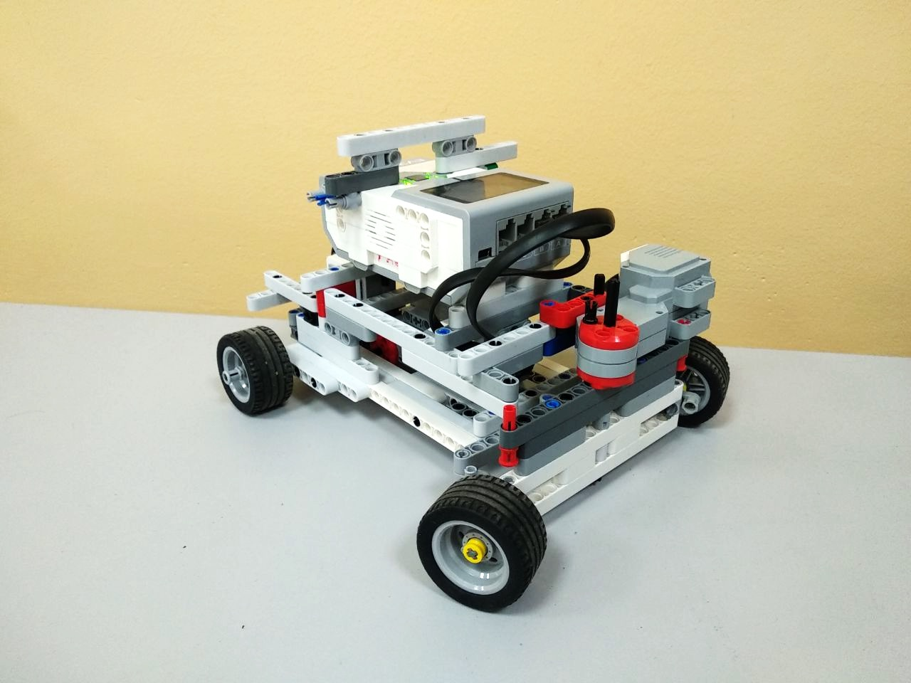
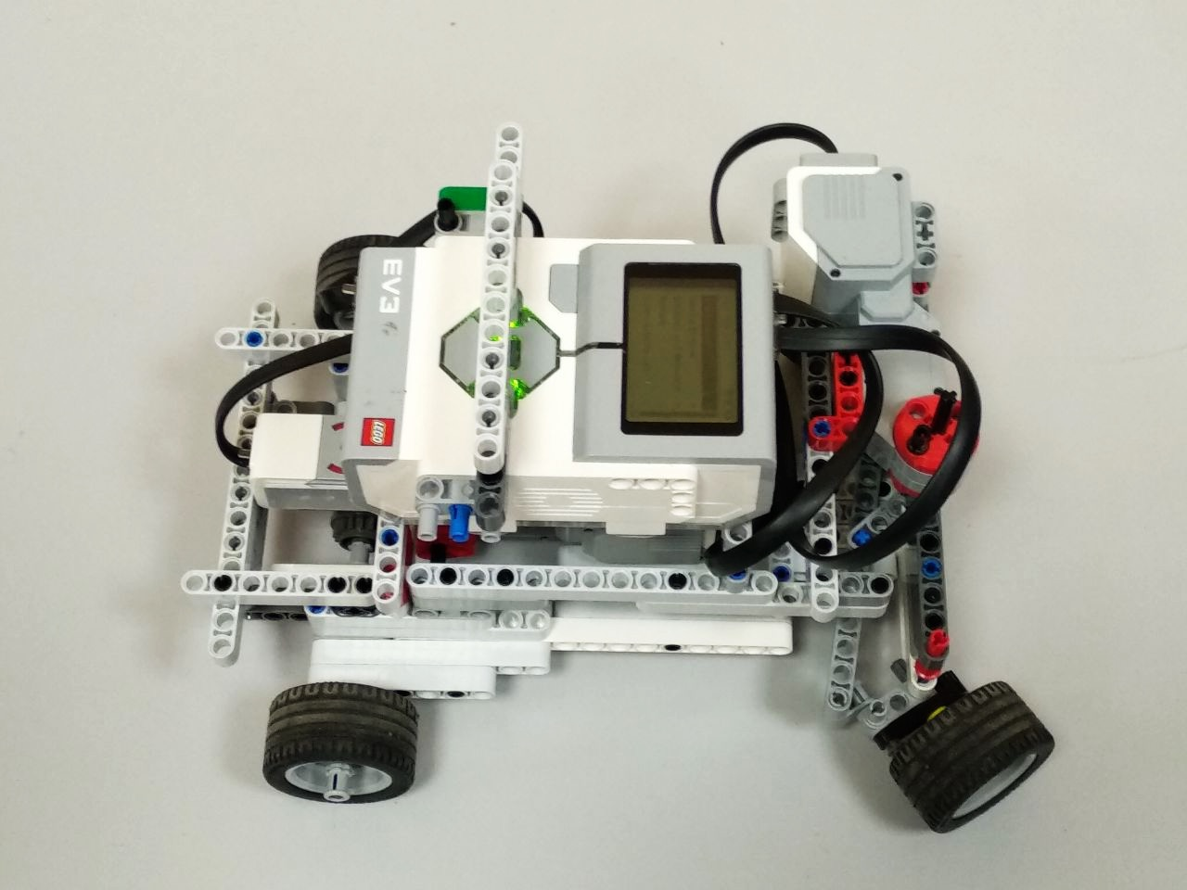
Используемый Робот
Рис. 1 Общий вид робота.(вид спереди)
Рис. 2 Общий вид робота.(вид сверху)
Notes:
В первую очередь скажу о том, что все эксперименты проводились с использованием робота, построенного из конструктора LEGO ev3

Slide 4
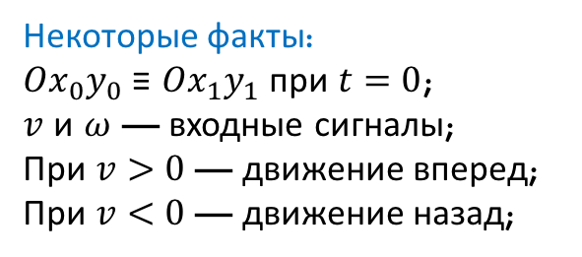
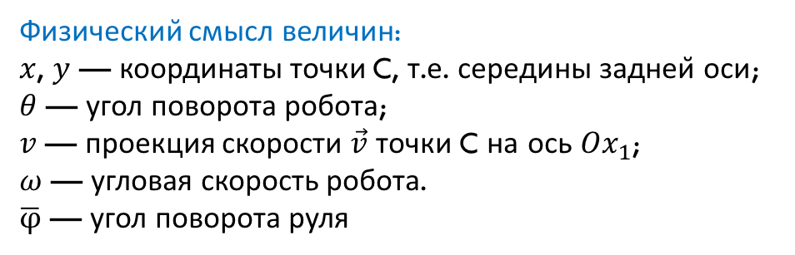
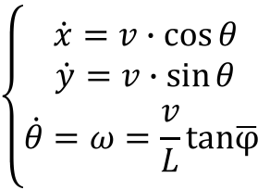
Математическая модель робота
$$\left\{\begin{aligned}\dot{x}=v∙\cos{θ} \\ \dot{y}=v∙\sin{θ} \\ \dot{θ}=ω=\frac{v}{L}\text{tan}\overline{φ} \end{aligned}\right.$$
Некоторые факты:
$Ox_{0}y_{0}$ ≡ $Ox_{1}y_{1}$ при $t=0$;
$v$ и $ω$ — входные сигналы;
При $v>0$ — движение вперед; При $v<0$ — движение назад;
Физический смысл величин:
$x$, $y$ — координаты точки C, т.е. середины задней оси; $θ$ — угол поворота робота; $v$ — проекция скорости $\vec{v}$ точки C на ось $Ox_{1}$; $ω$ — угловая скорость робота.
$\overline{φ}$ — угол поворота руля
Рис. 3 Поясняющий чертеж.
Notes:
Математическая модель, описывающая кинематику его движения, а в равной степени и любого другого транспортного средства со схожим строением можно видеть на слайде No4. Из ее особенностей можно выделить разве что нелинейность и наличие неголономных связей, накладывающих ограничения на значения компонентов вектора состояния робота.

Slide 5
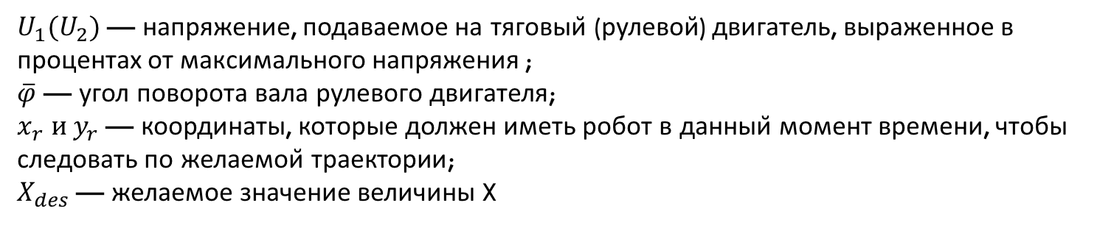
система управления Движением
Рис. 4 Общая схема системы управления движением робота
$U_{1}(U_{2})$ — напряжение, подаваемое на тяговый (рулевой) двигатель, выраженное в процентах от максимального напряжения ; $\overline{φ}$ — угол поворота вала рулевого двигателя; $x_{r} и y_{r}$ — координаты, которые должен иметь робот в данный момент времени, чтобы следовать по желаемой траектории; $X_{des}$ — желаемое значение величины X
Notes:
Забегая вперед, скажу, что после того, как для робота была задана желаемая позиция, он строит некоторую траекторию, соединяющую с ней точку его начального положения, а потом просто перемещается по полученной кривой в сторону цели. Для управления роботом при выполнении им последнего из названных действий была разработана система управления, схему строения которой вы можете видеть на показанном рисунке. Как можно видеть, она состоит из, главным образом, двух частей: регулятора, управляющего линейной и угловой скоростями машинки и подсистемы обеспечивающей следование по желаемой траектории.

Slide 6
Регулятор Скоростей
Рис. 5 Схема строения системы управления скоростями движения робота
Notes:
Схему строения регулятора скорости можно видеть на слайде No6. Нетрудно видеть, что он состоит из двух ПИД-регуляторов и блока, пересчитывающего желаемое значение для угловой скорости робота в желаемый угол поворота его руля.

Slide 7
Регулятор Скоростей
Рис. 6 Переходная функция регулятора, управляющего линейной скоростью
Рис. 7 Переходная функция регулятора, управляющего угловой скоростью.
Notes:
Качество его работы можно оценить из показанных на текущем слайде графиков. Можно заметить, что в отличие от кривой v(t) управление по угловой скорости характеризуется наличием больших колебаний и в среднем ненулевой ошибкой управления.

Slide 8
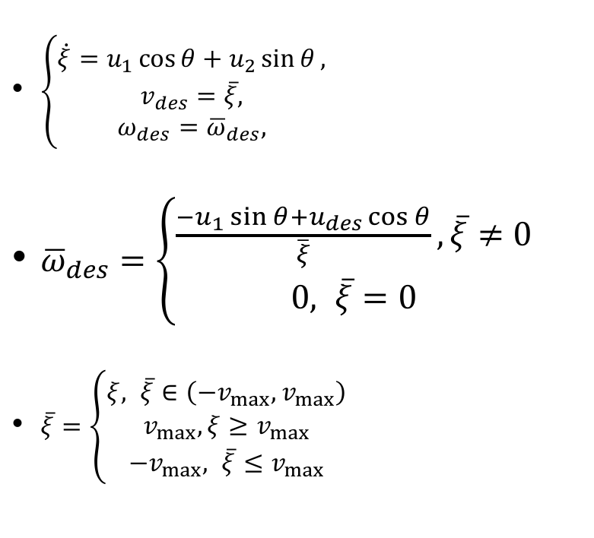
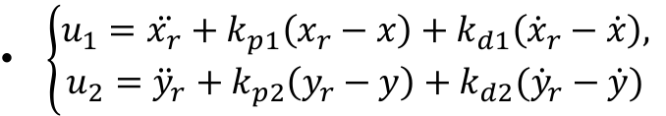
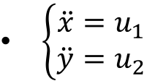
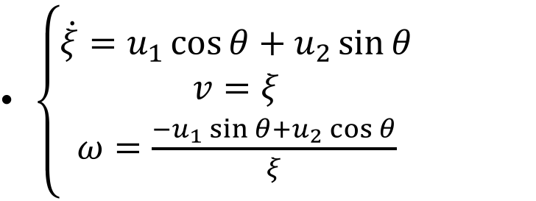
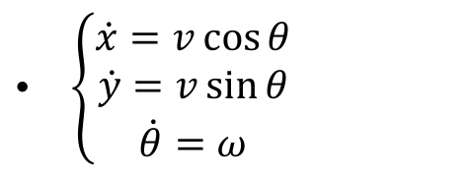
Траекторное Управление
Линеаризация модели ОУ и закон управления
Формулы при практической реализации
$\left\{\begin{aligned}\dot{x}=v\cos{θ} \\ \dot{y}=v\sin{θ} \\ \dot{θ}=ω\end{aligned}\right.$
$\left\{\begin{aligned}\dot{ξ}=u_{1}\cos{θ}+u_{2}\sin{θ}, \\ v_{des}=\overline{ξ}, \\ ω_{des}={\overline{ω}}_{des},\end{aligned}\right.$
${\overline{ω}}_{des}=\left\{\begin{aligned}\frac{−u_{1}\sin{θ}+u_{des}\cos{θ}}{\overline{ξ}}, \overline{ξ}≠0 \\ 0, \overline{ξ}=0\end{aligned}\right.$
$\overline{ξ}=\left\{\begin{aligned}ξ, \overline{ξ}∈\left(−v_{max},v_{max}\right) \\ v_{max}, ξ≥v_{max} \\ −v_{max}, \overline{ξ}≤v_{max}\end{aligned}\right.$
$\left\{\begin{aligned}\dot{ξ}=u_{1}\cos{θ+u_{2}\sin{θ}} \\ v=ξ \\ ω=\frac{−u_{1}\sin{θ+u_{2}\cos{θ}}}{ξ}\end{aligned}\right.$
$\left\{\begin{aligned}\ddot{x}=u_{1} \\ \ddot{y}=u_{2}\end{aligned}\right.$
$\left\{\begin{aligned}u_{1}=\ddot{x_{r}}+k_{p1}\left(x_{r}−x\right)+k_{d1}\left({\dot{x}}_{r}−\dot{x}\right), \\ u_{2}={\ddot{y}}_{r}+k_{p2}\left(y_{r}−y\right)+k_{d2}({\dot{y}}_{r}−\dot{y})\end{aligned}\right.$
Notes:
Для реализации траекторного управления исходная модель робота была линеаризована в соответствии с уравнениями в правой части слайда. Как можно видеть, указанный эффект достигается добавлением дополнительной переменной xi и определенных правил пересчета ее значений в значения линейной и угловой скоростей.
К линеаризованной модели, имеющей в качестве входных сигналов величины u1 и u2 был применен закон управления, описываемый последней из систем уравнений показанных справа.

Slide 9
Траекторное управление
Рис. 8 Результат отработки роботом траектории типа клотоида
Рис. 9 Ошибки управления
Notes:
Качество отработки роботом желаемых траекторий демонстрируют следующие графики, которые наглядно свидетельствуют о хорошем качестве выполнения роботом данной задачи.

Slide 10
Планирование траекторий движения
Рис. 10 Иллюстрация к процессу поиска пути до цели
Notes:
Для планирования траекторий был применен метод, описанный в указанной на данном слайде статье. Его суть состоит в том, что предварительно находится путь между исходным и желаемым положениями робота, состоящий исключительно из прямых отрезков и, следовательно, недостижимый для робота, а потом он аппроксимируется кривыми, которые, в свою очередь, робот уже может пройти.

Slide 11
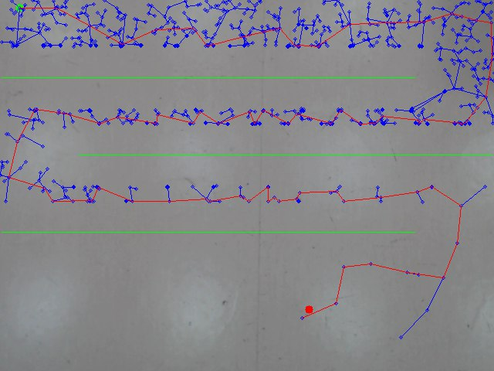
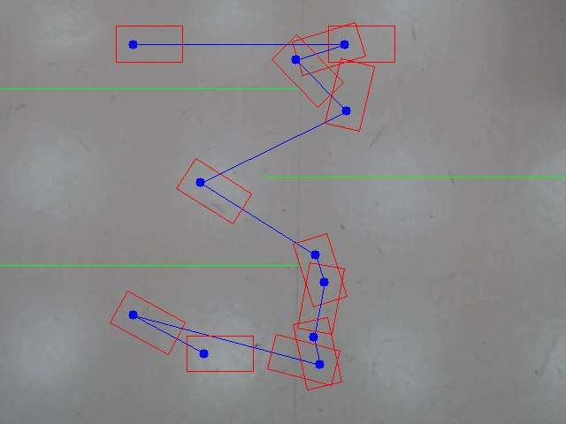
Планирование траекторий движения
Рис. 11 Результат работы алгоритма RRT
Рис. 12 Результат работы алгоритма RTR
Notes:
Для поиска предварительного пути робот использует авторский алгоритм RTR, являющийся одним из алгоритмов, объединенных английским названием Sampling-based methods. Для поиска пути он случайным образом разбрасывает на ислледуемой местности виртуальные точки-цели, а затем соединяет их настолько длинными отрезками прямых, которые через них проходят, насколько это позволяют ему имеющиеся препятствия.
Мы сравнили скорость его работы со скоростью, наверное, самого знаменитого алгоритма поика путей из этого же семейства -- алгоритма Rapidly-exploring random tree (RRT) -- и в большинстве экспериментов она оказалась значительно большей. Вы можете видеть иллюстрацию к этому на слайде.

Slide 12
Планирование траекторий движения
Рис. 13 Внешний вид клотоиды
Notes:
Для аппроксимации путей, полученных с помощью алгоритма RRT, применялись кривые трех типов: прямой отрезок, дуга окржности, и клотоида. Клотоида или, иначе, спираль Корню -- это кривая, имеющая постоянную производную собственной кривизны и описываемая показанными на слайде выражениями. Поскольку входящие в последние интегралы Френеля не выражаются через элементарные функции, в работе применялось их приближенное вычисление с помощью функций f и g. Данный метод был найден в указанной на слайде статье.

Slide 13
Планирование траекторий движения
Рис. 14 Траектория с планировщика ееS.
Рис. 15 Траектория с планировщика EES.
Notes:
Эти кривые применялись в соответствии с определенными правилами и в определенных порядках, различные реализации которых обозначены как eeS, EES и

Slide 14
Планирование траекторий движения
Рис. 16 Траектория с планировщика TTS
Рис. 17 Траектория с планировщика TTS, при обратном направлении поиска.
Notes:
TTS planner. К примеру, TTS планнер использует дуги окружностей, а первые два планировщика -- нет; относительно eeS планнера в указанной ранее статье доказано, что с его помощью аппроксимация точно возможна, а относительно EES и TTS -- нет и т.д.

Slide 15
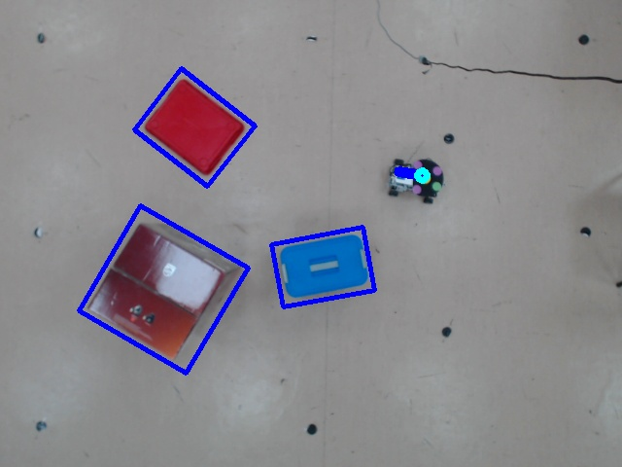
Система Технического зрения
Рис. 18 Результат поиска алгоритмами тех. зрения положений препятствий и робота
Notes:
Для определения положения робота и окружающих его препятствий использовались встроенные функции и алгоритмы библиотеки OpenCV. С их помощью удалось достичь определение положения робота с точностью до приблизительно 1-2 см. Также с помощью OpenCV были оформлены некоторые элементы GUI.

Slide 16
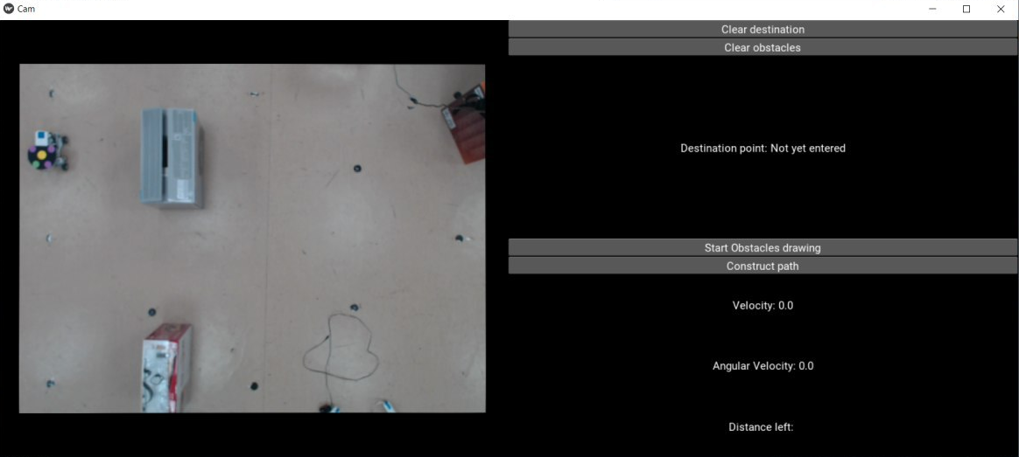
Графический интерфейс пользователя
Рис. 19 Внешний вид разработанного приложения
Notes:
Графический интерфейс пользователя был реализован с использованием библиотеки kivy. Всего были реализованы возможности задавать желаемую позицию робота,

Slide 17
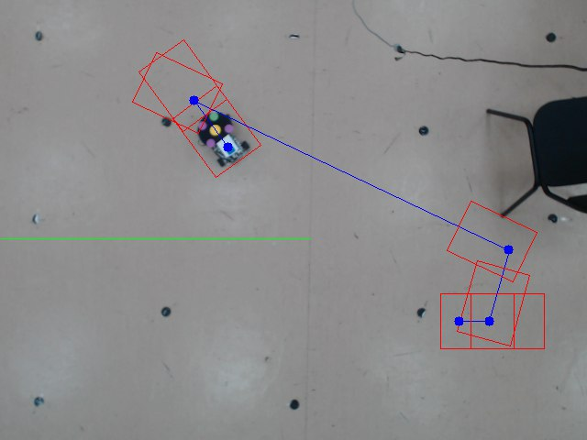
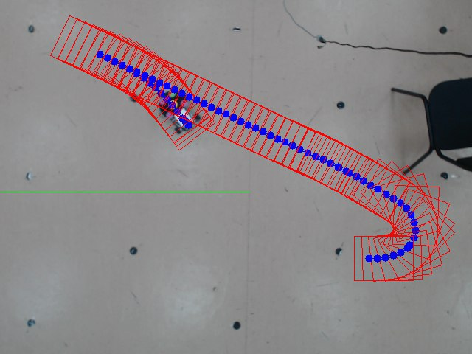
Графический интерфейс пользователя
Рис. 20 Визуализация глобального пути
Рис. 21 Визуализация результата аппроксимация пути
Notes:
наблюдать найденный планировщиком путь и несколько иных.
Для создания всего ПО проекта использовался язык Python, для математических расчетов -- пакет Scilab.

Slide 18
Заключение
Что мы сделали
Разработали систему управления движением робота
Вероятно, первые в мире реализовали RTR и TTS планеры на настоящем роботе
Разработали систему технического зрения, выполняющую задачи навигации
Разработали управляющее приложение с GUI
Что можно еще сделать
Улучшить качество управления угловой скоростью
Реализовать плавные разгон и торможение робота
Увеличить стабильность работы системы
Перейти на ROS
Notes:
Данный слайд подводит некоторые итоги проделанной работы и обозначает некоторые направления, в которых можно двигаться дальше, улучшая проект. На этом у меня все.

Slide 19
Спасибо за внимание
Notes:
Спасибо за внимание!

